Slide 1

Durango
Ficha Estatal
Marzo 2026

Slide 2
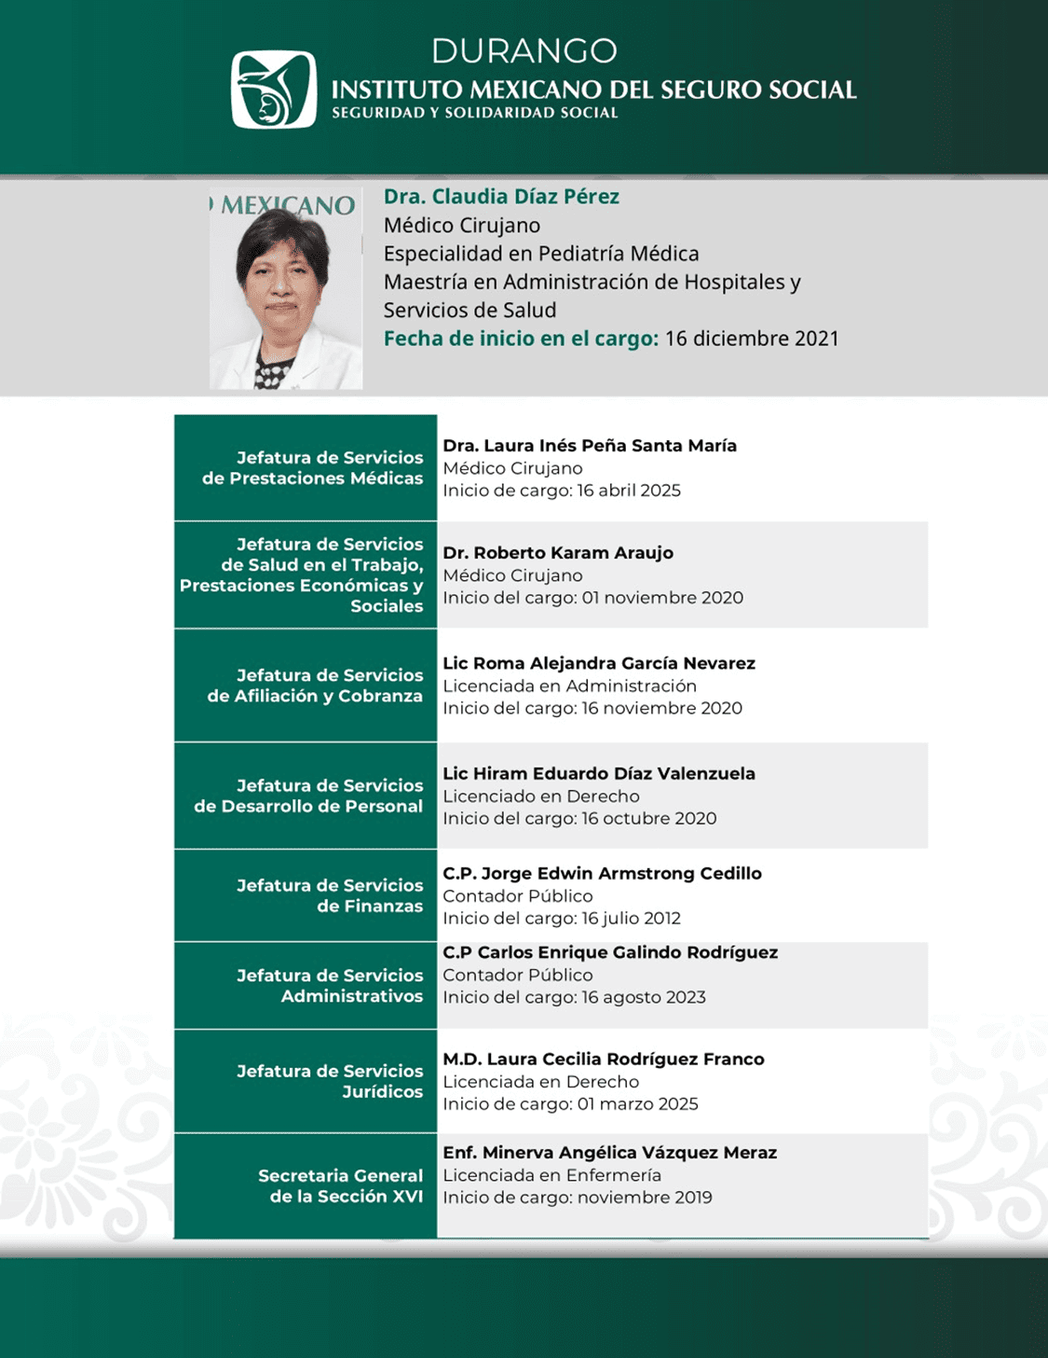
DURANGO

Slide 3







DURANGO
Población
907,198 47%
11,999 0.62%
Población estatal 1,939,482
285,627 15%
388,231 20%
346,427 18%
Datos generales
Categoría | 2018 | 2026 | Variación
PDA | 841,093 | 907,198 | 8%
Titulares | 409,994 | 482,500 | 18%
Puestos de trabajo | 243,651 | 259,881 | 7%
Pensionados | 68,799 | 93,199 | 35%
Conservación de derechos | 9,876 | 12,707 | 29%
Sin empleo asociado | 87,668 | 77,096 | -12%
Estudiantes | 85,145 | 73,793 | -13%
Seguro de Salud de Familia | 1,290 | 358 | -72%
Continuación voluntaria | 1,233 | 2,945 | 139%
Familiares | 431,099 | 424,698 | -1%
Esposa(o)/concubina(rio) | 143,325 | 150,716 | 5%
Hijas e hijos | 219,408 | 189,465 | -14%
Madres y padres | 68,366 | 84,517 | 24%
Personas Trabajadoras Independientes
febrero |  | Variación
2025 | 2026
3,782 | 5,431 | 44%
Personas Trabajadoras de Plataformas Digitales
Fuente: Dirección de Incorporación y Recaudación, IMSS, datos abiertos con información mensual del número de personas derechohabientes adscritas a clínicas del IMSS. Corte enero de 2026.
febrero 2026
0
*La afiliación al Seguro de Salud de Familia disminuye en virtud del incremento en los nuevos esquemas de aseguramiento.

Slide 4
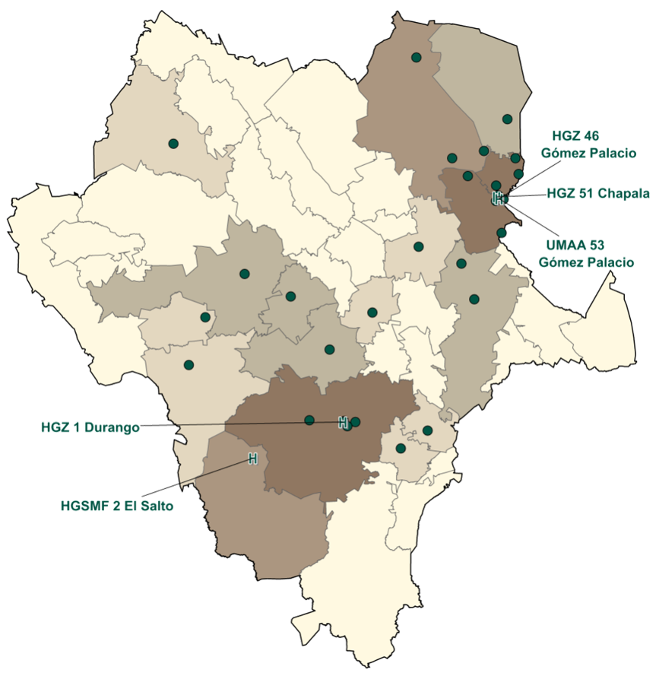
DURANGO
Infraestructura médica IMSS e IMSS Coplamar
2o Nivel | Unidades
HR | 3
HGZ | 3
HGS | 1
TOTAL | 7
Nivel | IMSS Ordinario
 | Unidades | Consultorios de MF | Camas | Camas no censables
Primer | 31 | 136 | 14 | 68
Segundo | 4 | 4 | 568 | 230
Total | 35 | 140 | 582 | 298
IMSS-COPLAMAR
Nivel | Unidades | Consultorios de MF | Camas
Primer | 170 | 165 | 0
Segundo | 3 | 15 | 87
Total | 173 | 180 | 87
1. Incluye 26 UMF, 4 UMFH y 1 UMF-UMAA, y no incluye 18 Unidades Auxiliares de Medicina Familiar. 2. Incluye la UMAA1,
Corte de información: enero de 2026

Slide 5
DURANGO
Capacidad médica instalada
Segundo nivel | Inicio de Productividad | Camas | Camas no censables | Camas de cuidados intensivos | Qx* | Consultorios de especialidades
HGSMF 2 El Salto | Agosto de 1972 | 22 | 13 | 0 | 1 | 3
HGZ 46 Gómez Palacio | Febrero de 1987 | 134 | 61 | 10 | 3 | 19
HGZ 51 Chapala | Enero de 1995 | 94 | 48 | 0 | 2 | 15
HGZ 1 Durango | Agosto de 2021 | 318 | 108 | 14 | 6 | 42
HR Guadalupe Victoria | Julio de 2025 | 0 | 0 | 0 | 0 | 0
HR Rodeo | Julio de 2025 | 0 | 0 | 0 | 0 | 0
HR Vicente Guerrero | Julio de 2025 | 0 | 0 | 0 | 0 | 0
Total |  | 568 | 230 | 24 | 12 | 79
Corte de Información: enero de 2026
* No se consideran salas de tococirugía, expulsión y recuperación.

Slide 6
DURANGO
Equipo relevante
Segundo nivel | Aparatos de Tomografía | Equipos de Resonancia Magnética | Mastógrafo | Arcos en C | Máquinas de Hemodiálisis | Sala de Hemodinamia
HR Rodeo | 0 | 0 | 0 | 0 | 0 | 0
HGSMF 2 El Salto | 0 | 0 | 1 | 0 | 0 | 0
HR Vicente Guerrero | 0 | 0 | 0 | 0 | 0 | 0
HGZ 1 Durango | 1 | 0 | 1 | 2 | 40 | 1
HR Guadalupe Victoria | 0 | 0 | 0 | 0 | 0 | 0
HGZ 46 Gómez Palacio | 0 | 0 | 1 | 0 | 2 | 0
HGZ 51 Chapala | 1 | 0 | 1 | 0 | 0 | 0
Total | 2 | 0 | 4 | 2 | 42 | 1
Proyectos de implementación/sustitución 2019-2025. Compra 2025-2026 Fuente: Cédula de actualización de variables seleccionadas del IFU, enviadas por el OOAD. Corte de información: enero de 2026

Slide 7
DURANGO
31 Unidades de Medicina Familiar
26 Unidades Médicas de lunes a viernes
Unidad Médica | Antigüedad | Consultorios de Medicina Familiar | Productividad a febrero
UMFH 6 Canatlán | 53 | 2 | 2,019
UMFH 3 Sn. Miguel Cruces | 53 | 1 | 669
UMFH 24 Pueblo Nuevo | 61 | 1 | 1,074
UMFH 13 Tlahuallilo | 50 | 3 | 2,818
UMF 7 Nuevo Ideal | 52 | 2 | 1,583
UMF 52 Nombre de Dios | 30 | 1 | 797
UMF 50 Durango | 2 | 10 | 14,399
UMF 5 Guanacevi | 53 | 1 | 276
UMF 48 Nazas | 27 | 1 | 755
UMF 45 Mapimi | 40 | 2 | 1,686
UMF 42 Tepehuanes | 45 | 1 | 521
UMF 41 Santiago | 45 | 3 | 2,429
UMF 40 Sn. Juan Río | 45 | 1 | 743
UMF 4 Villa Unión | 45 | 1 | 635
UMF 35 Pedriceña | 51 | 2 | 1,523
UMF 34 A. Mtz. Adame | 51 | 2 | 1,919
UMF 33 Picardías | 51 | 2 | 1,546
UMF 32 El Vergel | 51 | 2 | 1,873
UMF 31 Sta. Cruz Lujan | 51 | 2 | 2,215
UMF 30 Bermejillo | 51 | 2 | 1,486
UMF 29 Gómez Palacio | 43 | 2 | 1,491
UMF 20 Ceballos | 62 | 1 | 738
UMF 19 La Ciudad | 47 | 1 | 491
UMF 14 Cuencame | 38 | 1 | 732
UMF 10 Gómez Palacio | 39 | 15 | 18,212
UMF 1 Durango | 5 | 14 | 18,363
Total | 44.0 | 76 | 80,993
No incluye Unidades Auxiliares de Medicina Familiar Corte de información: Semana 9 febrero 2026

Slide 8
DURANGO
31 Unidades de Medicina Familiar
5 Unidades Médicas de tiempo completo
Unidad Médica | Antigüedad | Consultorios de Medicina Familiar | Consultorios de TC | Productividad a febrero
UMF 11 Cd. Lerdo | 44 | 8 | 3 | 20,343
UMF 44 Durango | 41 | 20 | 5 | 52,826
UMF 43 Gómez Palacio | 32 | 10 | 5 | 26,224
UMF 49 Durango | 30 | 12 | 5 | 31,722
UMF-UMAA 53 Gómez Palacio | 16 | 10 | 5 | 24,210
Total | 33.0 | 60 | 23 | 155,325
No incluye Unidades Auxiliares de Medicina Familiar Corte de información: Semana 9 febrero 2026

Slide 9

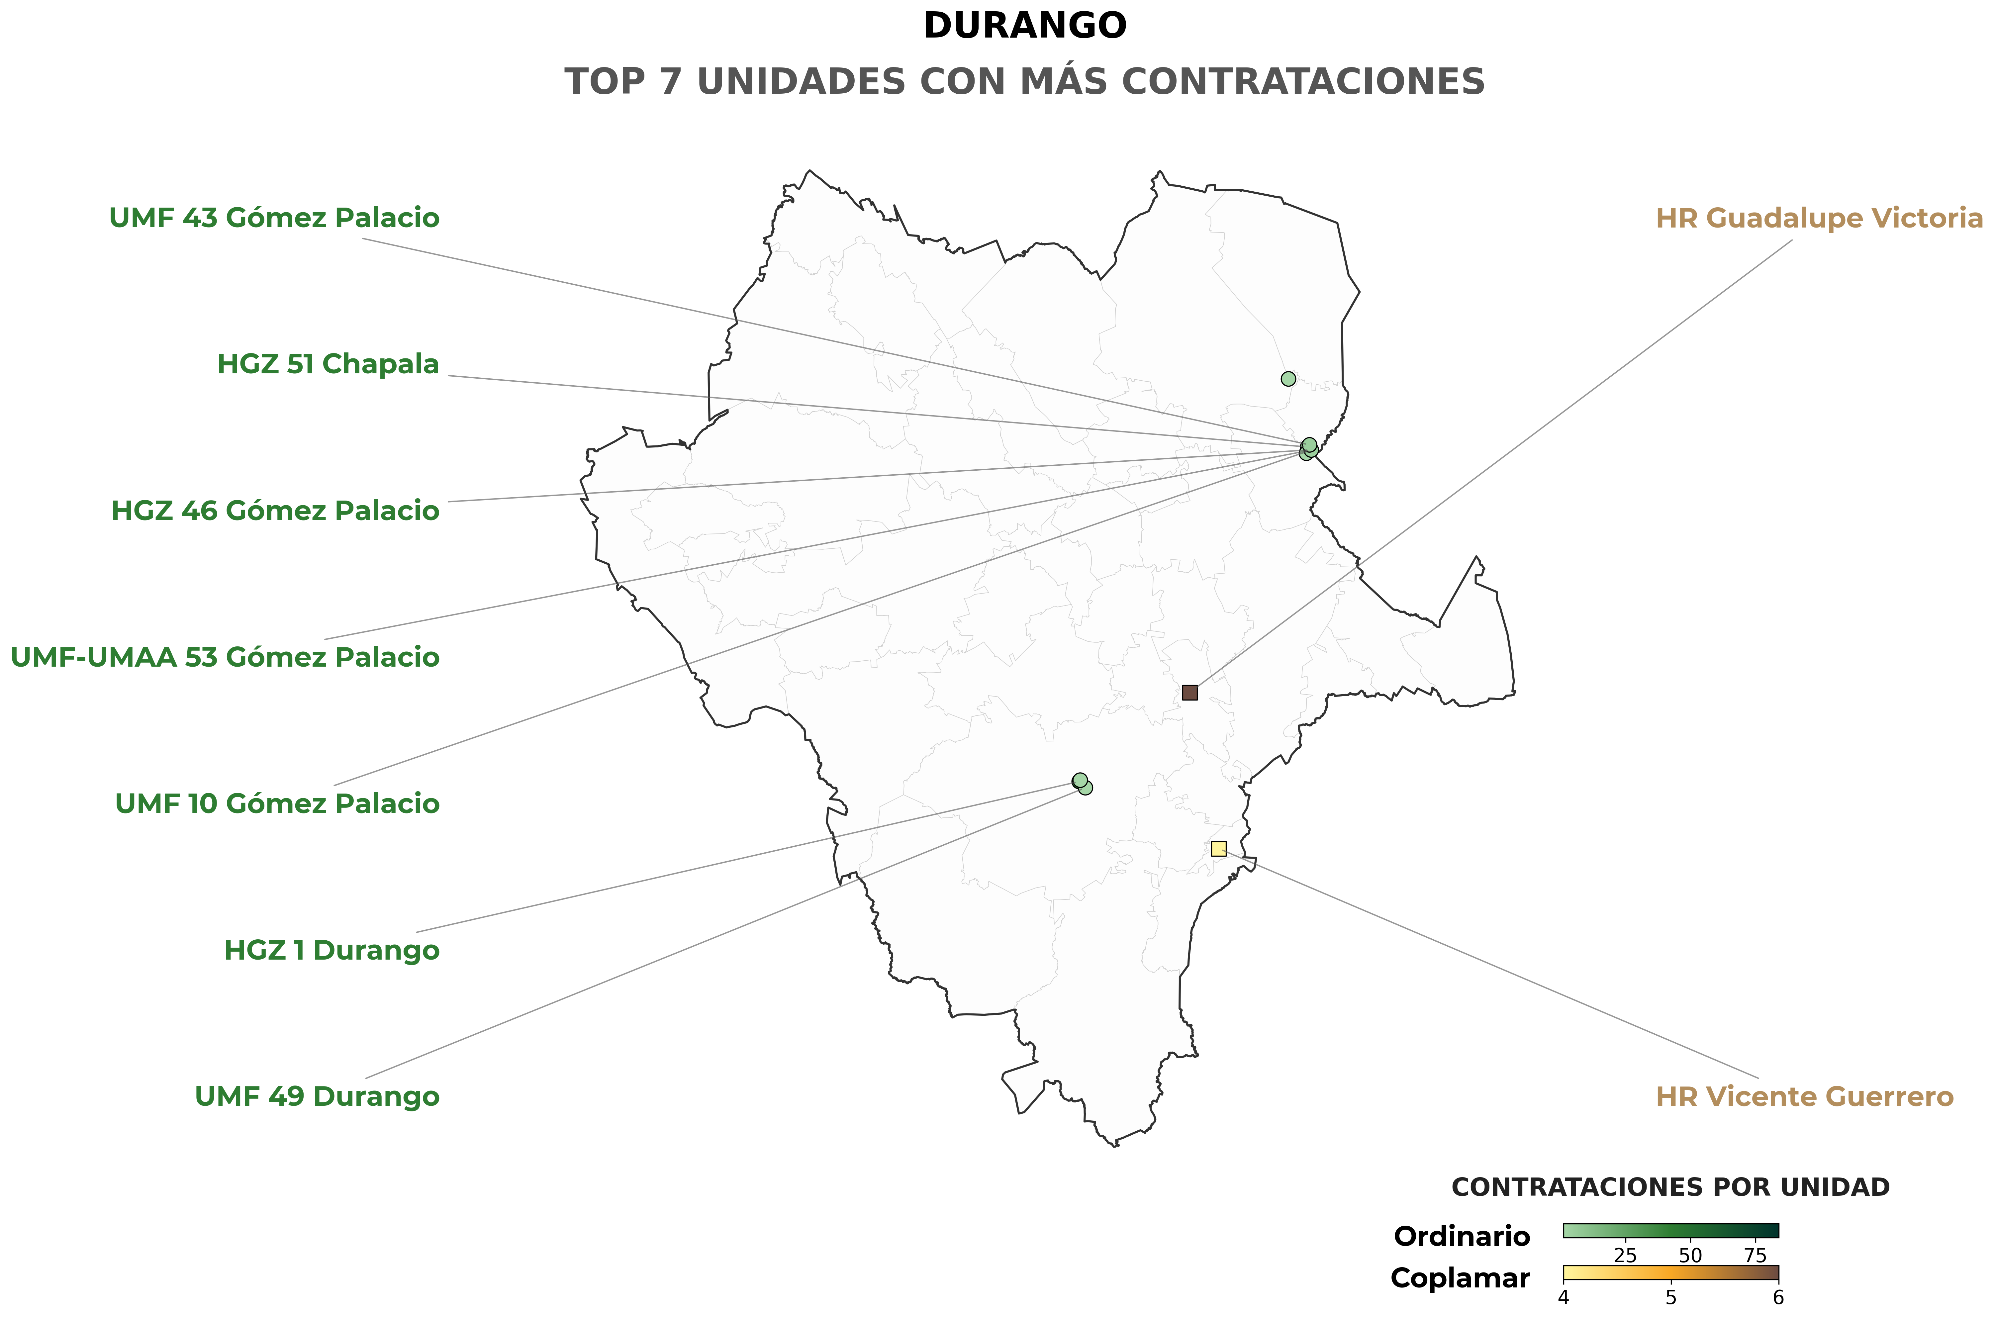
DURANGO
Especialistas, Draft 2025
Plazas
Total
47
118
Sustitución
71
Corte de Información: marzo 2025

Slide 10
DURANGO
Meta: Cirugías
Unidad medica | Qx | Meta anual | Avance a fecha Actual | Meta a fecha Actual | % Avance a mes actual | % Avance anual
HGSMF 2 El Salto | 1 | 1,825 | 190 | 223 | 85% | 10%
HGZ 46 Gómez Palacio | 4 | 7,300 | 727 | 1,130 | 64% | 10%
UMAA 53 Gómez Palacio | 5 | 9,125 | 649 | 1,273 | 51% | 7%
HGZ 51 Chapala | 4 | 7,300 | 498 | 960 | 52% | 7%
HGZ 1 Durango | 9 | 16,425 | 1,055 | 2,159 | 49% | 6%
SUBTOTAL | 23 | 41,975 | 3,119 | 5,745 | 60% | 8%
Avance alcanzado respecto a la meta establecida para el mismo periodo. Corte de información: Semana: 9 febrero 2026

Slide 11
DURANGO
Meta: Consultas de especialidad
Unidad medica | Consultorios | Meta Anual | Atenciones a la fecha | Meta a la fecha | % Avance a mes actual | % Avance anual
HGZ 1 Durango | 29 | 190,530 | 22,627 | 35,046 | 65% | 12%
UMAA 53 Gómez Palacio | 5 | 32,850 | 3,803 | 6,372 | 60% | 12%
HGZ 51 Chapala | 10 | 65,700 | 7,118 | 11,682 | 61% | 11%
HGZ 46 Gómez Palacio | 13 | 85,410 | 7,904 | 13,806 | 57% | 9%
HGSMF 2 El Salto | 2 | 13,140 | 1,025 | 3,186 | 32% | 8%
SUBTOTAL | 59 | 387,630 | 42,477 | 70,092 | 55% | 10%
Avance alcanzado respecto a la meta establecida para el mismo periodo. Corte de información: Semana: 9 febrero 2026

Slide 12
DURANGO
Meta: Resumen
 | Metas anuales | Productividad esperada a la fecha | Productividad a la fecha | % de avance a la fecha | % avance anual
Consulta de Medicina Familiar | 50,112 | 9,390 | 6,042 | 64% | 12%
Consulta de especialidad | 387,630 | 70,092 | 42,477 | 61% | 11%
Consulta de Medicina Familiar | 1,703,808 | 294,254 | 181,010 | 62% | 11%
Cirugías electivas | 41,975 | 5,745 | 3,119 | 54% | 7%
OOAD
Corte de información: semana 9, febrero 2026

Slide 13
DURANGO
Tiempos de espera
Especialidad | Total
Cirugía General | 616
Traumatología y ortopedia | 401
Ginecología | 283
Obstetricia | 182
Oftalmología | 145
Urología | 64
Cirugía Pediátrica | 62
Otorrinolaringología | 48
Cirugía oncológica | 32
Angiología y Cirugía Vascular | 23
Total | 1,856
Cirugía prioritaria | Total
Colecistectomías | 93
Hernioplastías abdominales | 87
Catarata | 76
Sustitución de rodilla | 50
Histerectomías | 39
Mastectomías | 20
Sustitución de cadera | 14
Total | 379
Corte de información: semana 9, febrero 2026

Slide 14






DURANGO
Personal Total: 4,733 Personal de Salud: 7,976
Médicos Generales
+100.0%
Médicos Especialistas
+24.1%
2018 | 2026
31 | 62
2018 | 2026
906 | 1,124
Enfermeras
+11.8%
Paramédicos
+14.0%
2018 | 2026
1,564 | 1,749
2018 | 2026
1,060 | 1,208
Residentes
+86.6%
Técnicos
-18.4%
2018 | 2026
164 | 306
2018 | 2026
348 | 284
Fuente: Dirección de Administración. Base SIAP comparativa del diciembre 2018 con el febrero 2026.
Egreso de residentes
2025 | Cantidad
Medicina Familiar | 43
Medicina de Urgencias | 28
Traumatología y Ortopedia | 7
Patología Clínica | 2
Medicina Interna | 1
2026 | Cantidad
Medicina Familiar | 45
Medicina de Urgencias | 21
Medicina Interna | 9
Imagenología Diagnóstica y Terapéutica | 6
Traumatología y Ortopedia | 5
Se muestra el total de egresos en la entidad y sólo las cinco especialidades con mayor egresos de cada año. Corte de información febrero 2026. Fuente: Dirección de Prestaciones Médicas.
Vacantes
Personal médico | 53
Personal de Enfermería | 67
Personal administrativos y básico | 259
Personal paramédico y técnico | 136
Total | 515
Fuente: Sistema de Información Operativa. Personal de base. Corte de información: enero 2026.

Slide 15

DURANGO
Principales motivos de consulta, egresos, defunciones y cirugías
Medicina Familiar | Especialidades | Cirugías | Egresos | Defunciones
Enfermedades del corazón (389,037) | Traumatismos e intoxicaciones (38,056) | Traumatismos y envenenamientos (3,790) | Embarazo, parto y puerperio (7,524) | Enfermedades del corazón (319)
Diabetes mellitus (378,201) | Enfermedades y trastornos de las articulaciones (25,266) | Cesárea (2,438) | Traumatismos e intoxicaciones (4,138) | Otras enfermedades respiratorias (151)
Enfermedades mentales (70,507) | Tumores malignos (21,195) | Artropatias (2,092) | Enfermedades y trastornos de las articulaciones (1,966) | Neumonía e influenza (138)
Infecciones respiratorias agudas (65,151) | Diabetes mellitus (17,870) | Cirugía de Hernias (Hernioplastía) (1,633) | Insuficiencia renal (1,867) | Diabetes mellitus (136)
traumatismos e intoxicaciones (62,717) | Insuficiencia renal (17,431) | Trastornos de los tejidos blandos (1,295) | Hernias (1,611) | Tumores malignos (131)
ESTADO DE MÉXICO
El número de casos se presentan entre paréntesis. Fuente: IMSS/DPM/División de Información en Salud/Motivos de Consulta Externa (SUI27). Sistema de información Médico Operativo Central (SIMOC). Periodo: enero-diciembre 2025
Día típico
7,424
consultas de Medicina Familiar
346
consultas
dentales
81
cirugías
113
egresos
1,668
consultas de Especialidad
1,051
consultas de Urgencias
15
partos
consultas diarias
10,489
Corte de información: noviembre 2025

Slide 16
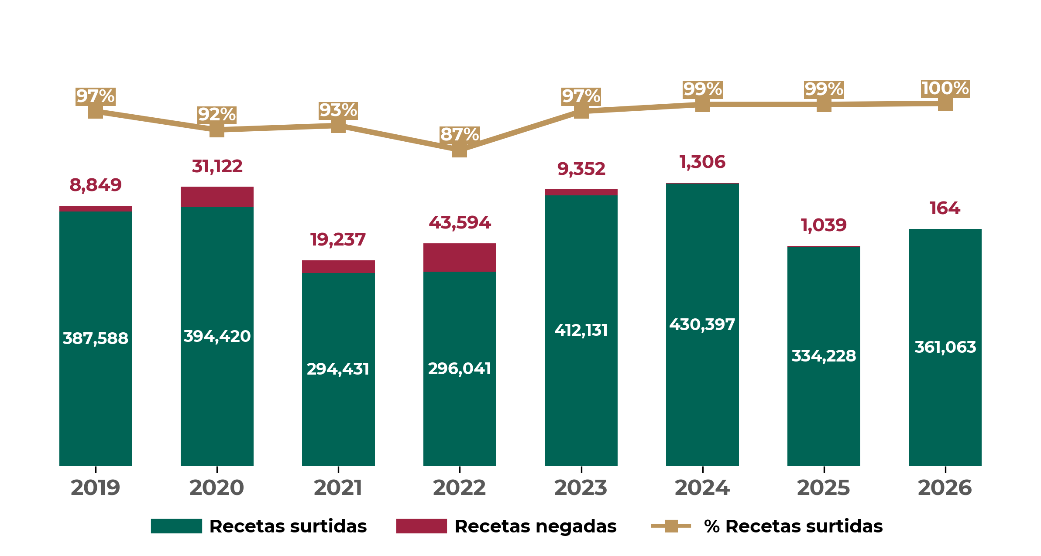
DURANGO
Abasto Recetas
Recetas surtidas y negadas
Comparación interanual de enero a febrero de cada año
Fuente: Portal de Control de Abasto. En 2026, se muestra lo correspondiente al periodo del 1 de enero al 28 de febrero de 2026.
Recetas manuales y electrónicas
Año | Manuales | Electrónicas | Porcentaje de electrónicas
2019 | 33,963 | 709,017 | 95.4%
2026 | 10,733 | 690,810 | 98.5%
Fuente: Portal de Control de Abasto. En 2026, se muestra lo correspondiente al periodo del 1 de enero al 28 de febrero de 2026.

Slide 17

DURANGO
Acciones 2025
Descripción | Monto (mdp)
Equipo médico y electromecánico
Adquisición de 19 piezas de equipo médico: 10 Camilla, 7 Refrigerador para vacunas, 2 Congelador para vacunas. | $2.4
Adquisición de 48 piezas de equipo electromecánico: 37 Aires Acondicionados, 9 Plantas de lavado, 2 Elevadores. | $254.5
Inversión conservación
Intervención en áreas de Hemodiálisis Interna en 1 unidad | $13.2
Intervención en áreas de Hospitales Prioritarios en el HGZ 1 Durango y HGZ 51 Chapala | $56.4
Intervención en áreas de Residencias Médicas en 1 unidad | $3.1
Intervención en áreas de Terapia Intensiva en 1 unidad | $5.2
Programa Anual de Operaciones
Mantenimiento a equipo médico, onda de calor, mantenimiento a centrales de aire grado médico, entre otros | $170.3
¿Qué se hará?
2025
505.1 mdp

Slide 18

DURANGO
Inversión, 2019-2024
Descripción | Monto (mdp)
Equipo médico y electromecánico
Adquisición de 215 equipos médicos (6 mastógrafos, 6 esterilizadores, 7 camas hospitalarias, entre otros) | $128.3
Adquisición y sustitución de equipo electromecánico (3 elevadores , 6 equipos para casa de máquinas y 1 cámara fría) | $105.3
Obras de infraestructura
Creación de aula de usos múltiples en CSS, Durango | $8.1
Implementación de área UCIN en HGZ No. 46, Gómez Palacio | $14.6
Nueva UMF No. 1, Durango | $49.9
Remodelación de diversas áreas en CSS, Durango | $3.2
Sala de Hemodinamia en HGZ No. 1, Durango | $55.9
UMF No. 50, Durango (sustitución) | $144.7
Unidad de Terapia Oncológica en HGZ No. 1, Durango (sustitución) | $194.0
Proyectos de conservación
Dignificación y rehabilitación de 20 UMF | $103.4
Mejora de imagen en 3 unidades médicas (HGZ No. 1 Durango, HGZ No. 46 Gómez Palacio y HGZ No. 51 Chapala) | $133.8
Recurso para mantenimiento de infraestructura (PAO) | $398.5
Rehabilitación de residencias médicas | $3.0
Remodelación de 12 quirófanos en 3 hospitales (HGZ No. 1 Durango, HGZ No. 46 Gómez Palacio y HGZ No. 51 Chapala) | $13.8
¿Qué se hizo? 2019-2024
1,356.5 mdp

Slide 19


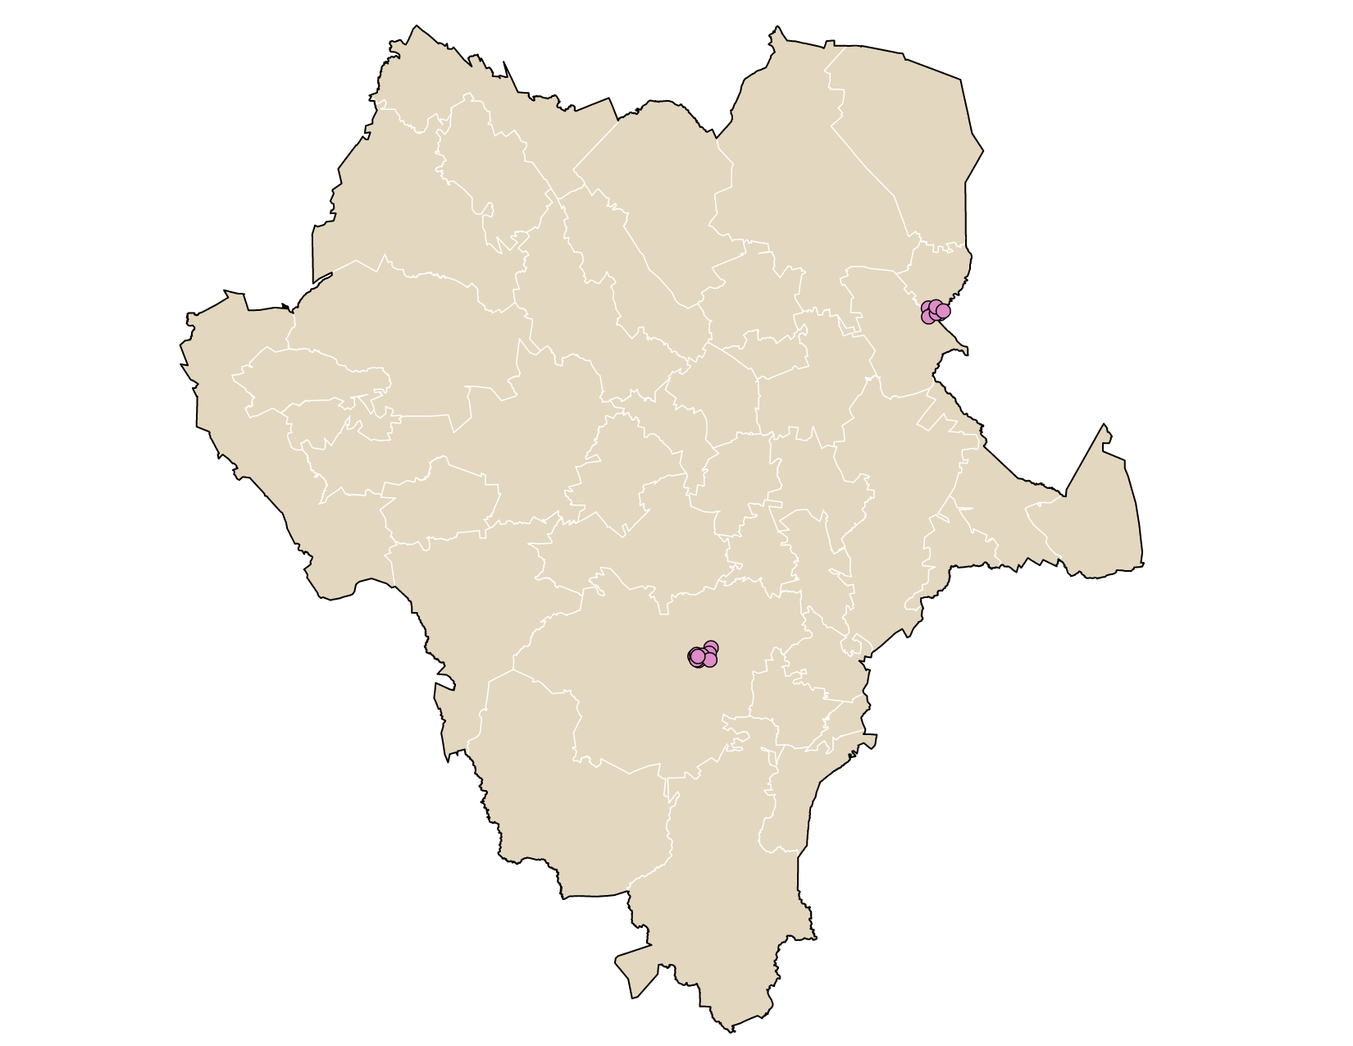
DURANGO
Infraestructura de prestaciones sociales
GUARDERÍAS
20 unidades 1 directas 19 indirectas | 3,313 inscritos 549 en espera
BIENESTAR SOCIAL
2 CEBIS | Bermejillo y El Salto
2 Centros de Seguridad Social | Durango y Gómez Palacio
1 Teatro | Durango
CENTROS VACACIONALES, VELATORIOS Y TIENDAS
1 Tienda IMSS-SNTSS | No. 115 Gómez Palacio
Guarderías 20
Fuente: Boletín de guarderías enero de 2026.

Slide 20
DURANGO
Actividad económica
PRINCIPALES EMPLEADORES
Empleador público | Empleos Anterior | Empleos Actual | Variación | Empleador Privado | Empleos Anterior | Empleos Actual | Variación
INSTITUTO MEXICANO DEL SEGURO SOCIAL | 7,968 | 7,976 | 0.1% | DURANGO AUTOMOTIVE WIRING SYSTEMS S DE RL DE CV | 6,063 | 6,193 | 2.1%
MUNICIPIO DE DURANGO DEL ESTADO DE DURANGO | 5,599 | 5,635 | 0.6% | ALAMBRADOS Y CIRCUITOS ELECTRICOS S DE RL DE CV | 5,117 | 5,195 | 1.5%
COMISION FEDERAL DE ELECTRICIDAD EPE | 2,114 | 2,081 | -1.6% | PILGRIM'S PRIDE S DE RL DE CV | 4,724 | 4,801 | 1.6%
Puestos de trabajo, por tipo de sector
-2.35%
-1.00%
-0.49%
+1.32%
+1.45%
+2.03%
+2.47%
+2.85%
+10.37%
Puesto de trabajo, por tipo de contratación
Feb 2025
Feb 2026
Mes | Permanente |  | Eventual |  | Total
 | Urbano | Campo | Urbano | Campo
Feb 2025 | 232,030 | 5,768 | 21,022 | 548 | 259,368
Feb 2026 | 236,057 | 5,700 | 19,004 | 1,012 | 261,773
Variación % | +2% | -1% | -10% | +85% | +1%
Fuente: Dirección de Incoporación y Recaudación.

Slide 21

DURANGO
Puestos de trabajo y salario base de cotización
 | 2018 Diciembre | 2026 Febrero | Variación % | Nacional Febrero | Salario Mensual
Salario Base de Cotización | $277.55 | $546.36 | 0.4% | $664.09 | $16,390.8
Puestos de trabajo comparación interanual de cada año
$546.36
SBC
Febrero
2018
2019
2020
2021
2022
2023
2024
2025
2026
PRINCIPALES DEUDORES
Categoría | Deudores | Monto de deuda (mdp)
Principal deudor privado | EJIDO PUEBLO NUEVO | $5,503.39
 | SERVICIOS GENERALES IDEAS SAS DE CV | $4,192.79
 | TECNOAGRICOLA MARANZA SAS DE CV | $4,139.15
Principal deudor público | Municipio de Canatlán | $1,248.22
 | Dirección de pensiones del Estado Durango | $4.15
 | Municipio de Durango | $6.42
Salario base de cotización: se utilizo para deflactar el INPC a febrero de 2026 144.307, para diciembre 2018 es 103.02, el indice para dividir diciembre 2018 es de 0.713895.
Fuente: Dirección de Incorporación y Recaudación enero 2026.

Slide 22
DURANGO PROGRAMA IMSS-COPLAMAR
Infraestructura
2. Población beneficiada
Unidades | Total
Hospital Rural | 3
Unidad Médica Rural | 165
Brigada Salud | 5
Unidad Médica Móvil | 2
Total | 175
90,431
Derechohabiente
285,627
Población adscrita
195,196
Población abierta
27,476
Población en localidades indígenas
3. Productividad
Concepto | Productividad | Día Típico
Total consultas | 111,733 | 393
Familiar | 62,523 | 240
Estomatología | 8,101 | 32
Urgencias | 32,439 | 89
Especialidades | 8,670 | 34
Cirugías | 1,702 | 5
Partos | 1,054 | 3
Egresos Hosp. | 3,442 | 10
111,733
consultas anuales
1,702
cirugías anuales
enero-diciembre 2025
4. Personal
Disciplina | Base | Confianza | Estatuto A | Sustitutos | Total
Médicos | 86 | 5 | 2 | 23 | 116
Enfermeras | 213 | 2 | 0 | 167 | 382
Paramédicos | 26 | 0 | 2 | 8 | 36
Administrativas | 21 | 1 | 5 | 3 | 30
Servicios Generales | 72 | 2 | 0 | 37 | 111
Acción Comunitaria | 0 | 1 | 0 | 0 | 1
Total | 418 | 11 | 9 | 238 | 676
5. Organización comunitaria
OOAD | Voluntarios Rurales | Comités de Salud | Integrantes de Comités | Voluntarios | Parteras Voluntarias | Médicos Tradicionales
Total Programa | 566 | 680 | 4,537 | 4,618 | 73 | 18
enero-diciembre 2025

Slide 23
DURANGO
Especialistas, Draft
Programa IMSS Ordinario Durango
Corte de Información: marzo 2025

Slide 24
DURANGO
Especialistas, Draft
Programa IMSS Ordinario Durango (cont.)
Corte de Información: marzo 2025

Slide 25
DURANGO
Especialistas, Draft
Programa IMSS Ordinario Durango (cont.)
Programa IMSS--Coplamar
Corte de Información: marzo 2025

Slide 26
DURANGO
Especialistas, Draft
Programa IMSS--Coplamar (cont.)
Corte de Información: marzo 2025

